Slide 1

NHÀ LÝ XÂY DỰNG VÀ PHÁT TRIỂN ĐẤT NƯỚC (1009-1225) (T3)
Bài 11

Slide 2
NỘI DUNG
Nhà Lý thành lập và định đô ở Thăng Long
01
Tình hình chính trị
02
Tình hình kinh tế, xã hội
03
Tình hình văn hóa, giáo dục
04

Slide 3

4. Tình hình văn hóa, giáo dục
NHÓM 1
TÔN GIÁO
VĂN HỌC
NGHỆ THUẬT
GIÁO DỤC
NHÓM 2
NHÓM 3
NHÓM 4

Slide 4
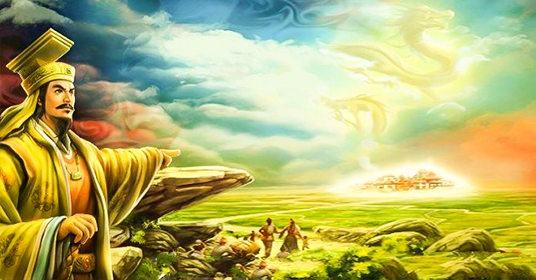
Lý Công Uẩn mới lên ngôi đã phát hai vạn quan tiền để thuê thợ xây dựng 8 ngôi chùa ở quê mình, lại phát hàng vạn quan dựng nhiều chùa ở kinh đô, sửa sang chùa quán ở các lộ, cho phép hơn 1000 người ở Thăng Long làm sư.

Slide 5
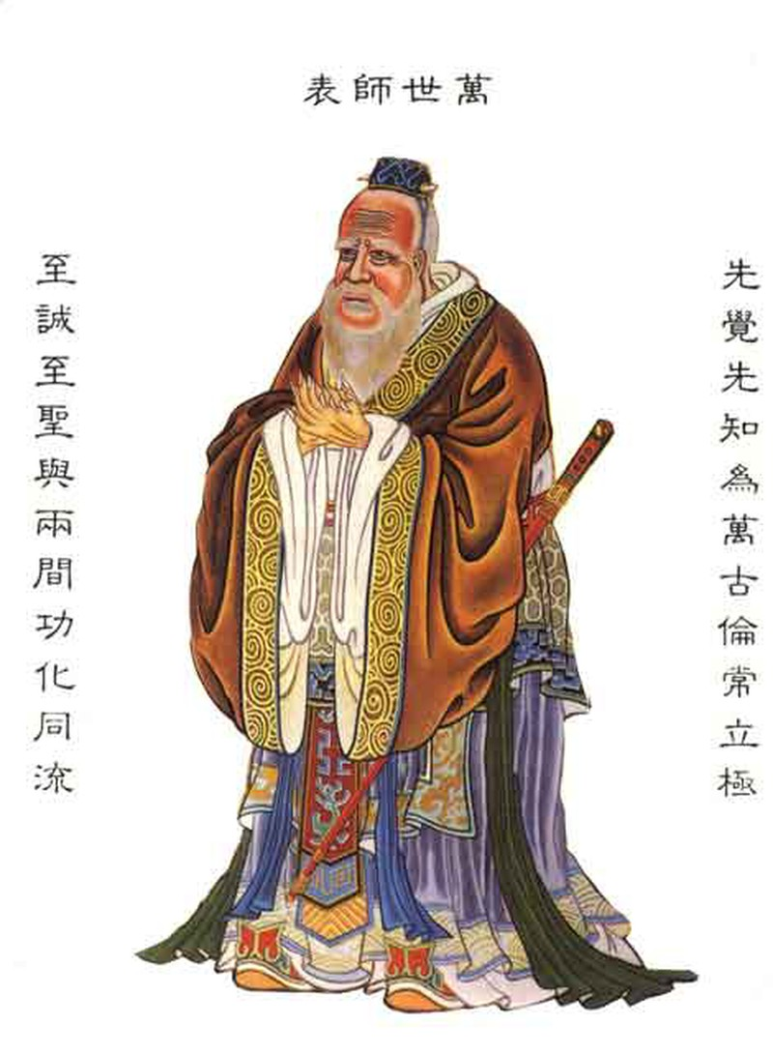
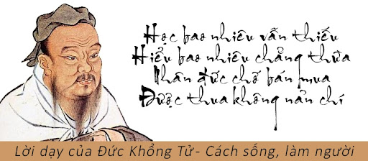
Khổng Tử tên thật là Khổng Khâu (27 tháng 8 âm 551 - 11 tháng 4 . 479 TCN ) . Là một nhà tư tưởng , nhà triết học , giáo dục, nhà chính trị nổi tiếng người Trung Hoa, các bài giảng và triết lý của ông có ảnh hưởng rộng lớn đối với đời sống và tư tưởng cùa các nền văn hóa Đông Á . Người Trung Hoa đời sau đả tôn ông là Vạn thế sư Biểu ( Bậc thầy của muôn đời). . Triết học của ông nhấn mạnh trên sự tu dưỡng đức hạnh cá nhân và cai trị bằng đạo đức. " Tu thân , Tề gia , Trị quốc , Bình thiên hạ. " , sự chính sát của các quan hệ xã hội, đạo đức và quy luật làm người. " Đạo trung Dung " và các đức tính " Nhân , Lễ , Nghĩa , Trí , Tín " .!

Slide 6
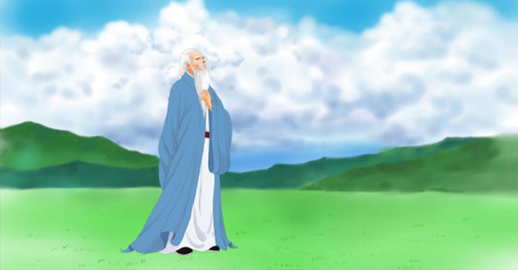
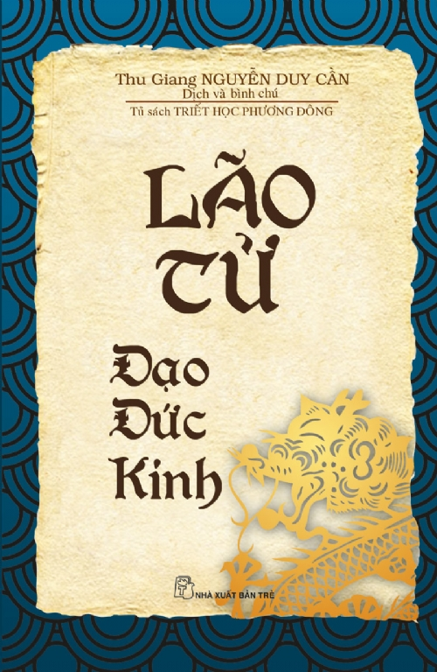
Lão Tử người sáng lập ra Đạo giáo

Slide 7

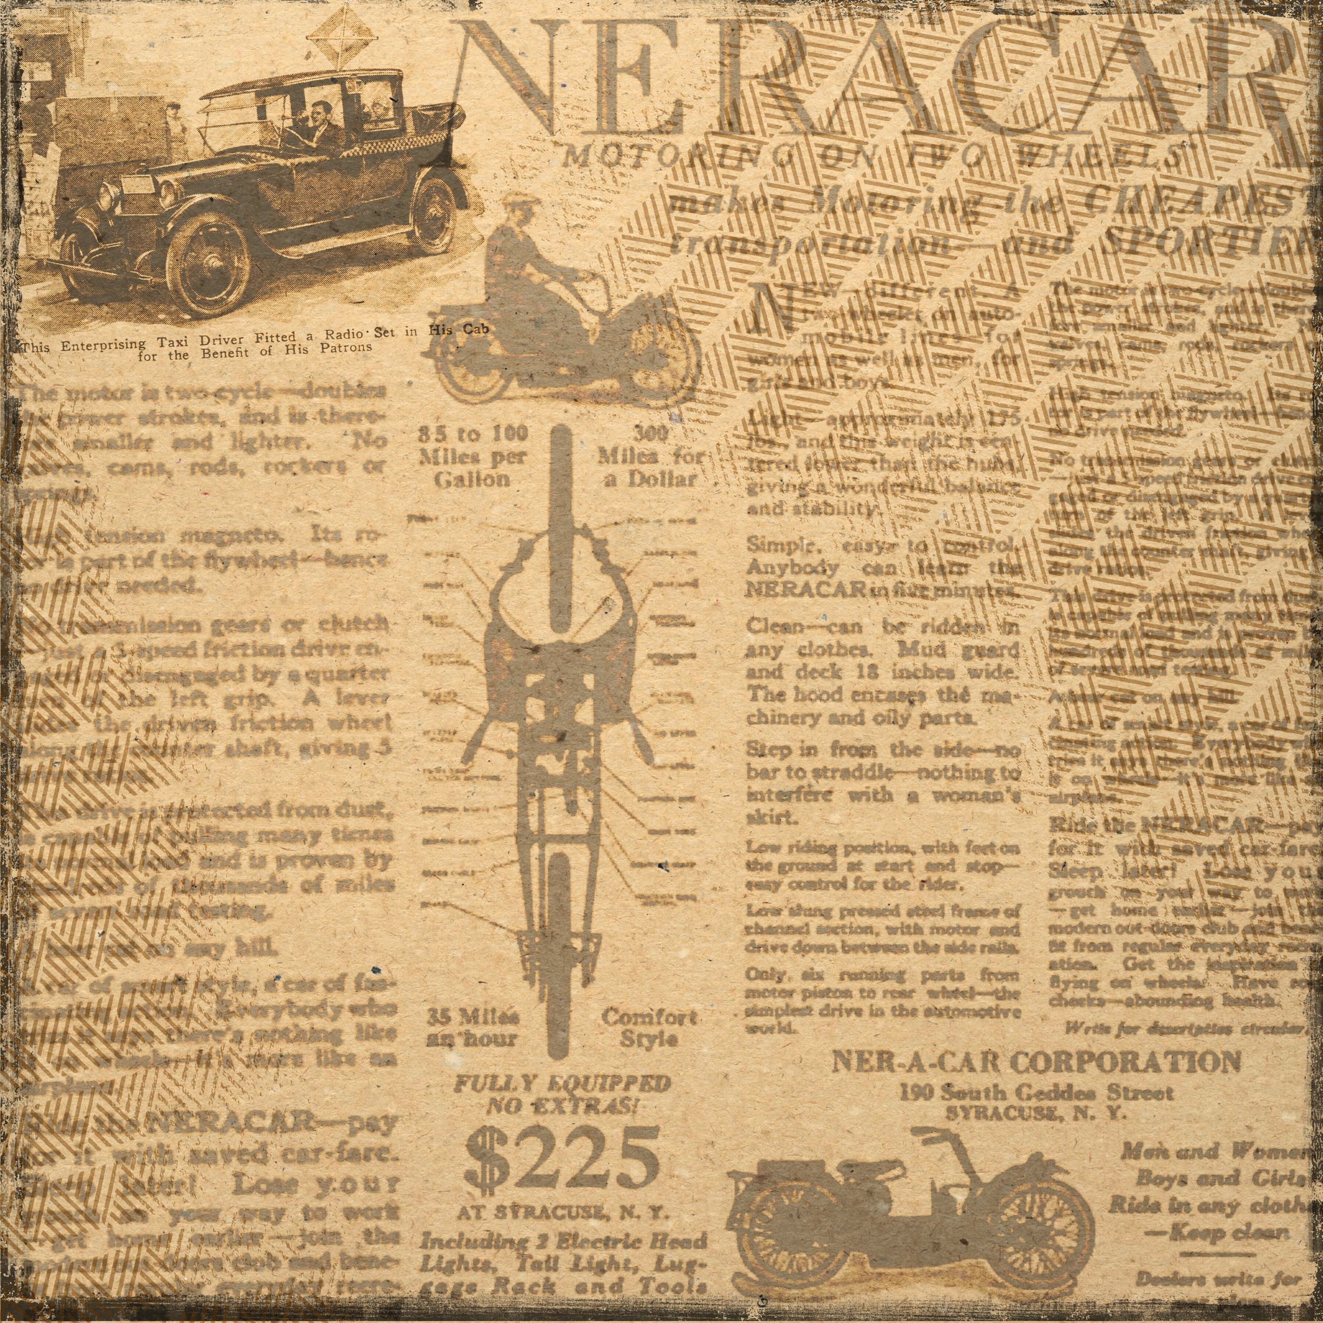

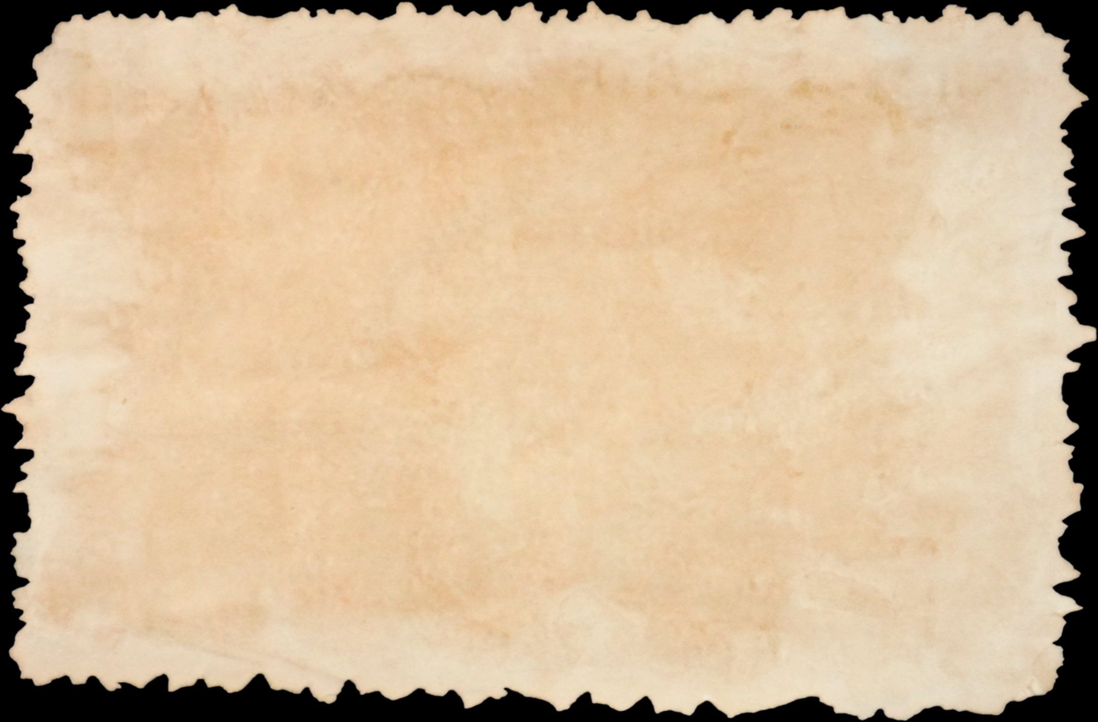
NHÓM 2
XIN KÍNH CHÀO THẦY CÔ VÀ CÁC BẠN

Slide 8

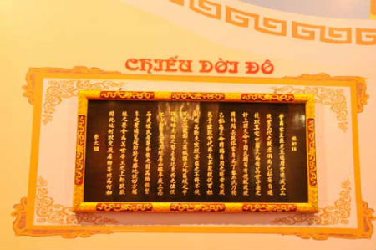
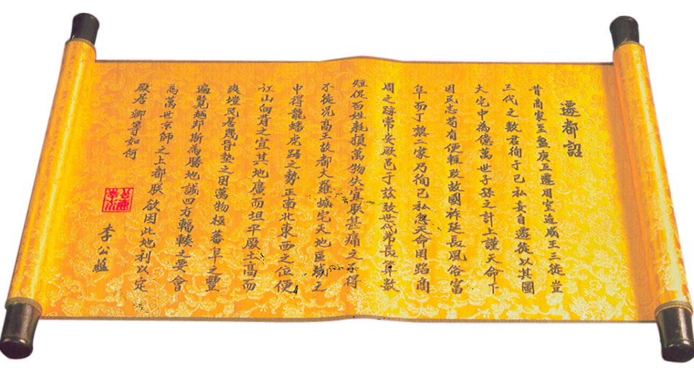
Thiên đô chiếu (chữ Hán: 遷都詔) tức Chiếu dời đô là một đoạn văn được Ngô Sĩ Liên ghi lại sớm nhất ở thế kỉ XV trong sách Đại Việt sử kí toàn thư, được coi như là áng “Thiên cổ hùng văn” được vua Lý Thái Tổ ban hành vào mùa xuân năm 1010 để chuyển kinh đô của nước Đại Cồ Việt từ Hoa Lư ra Đại La (HN).

Slide 9
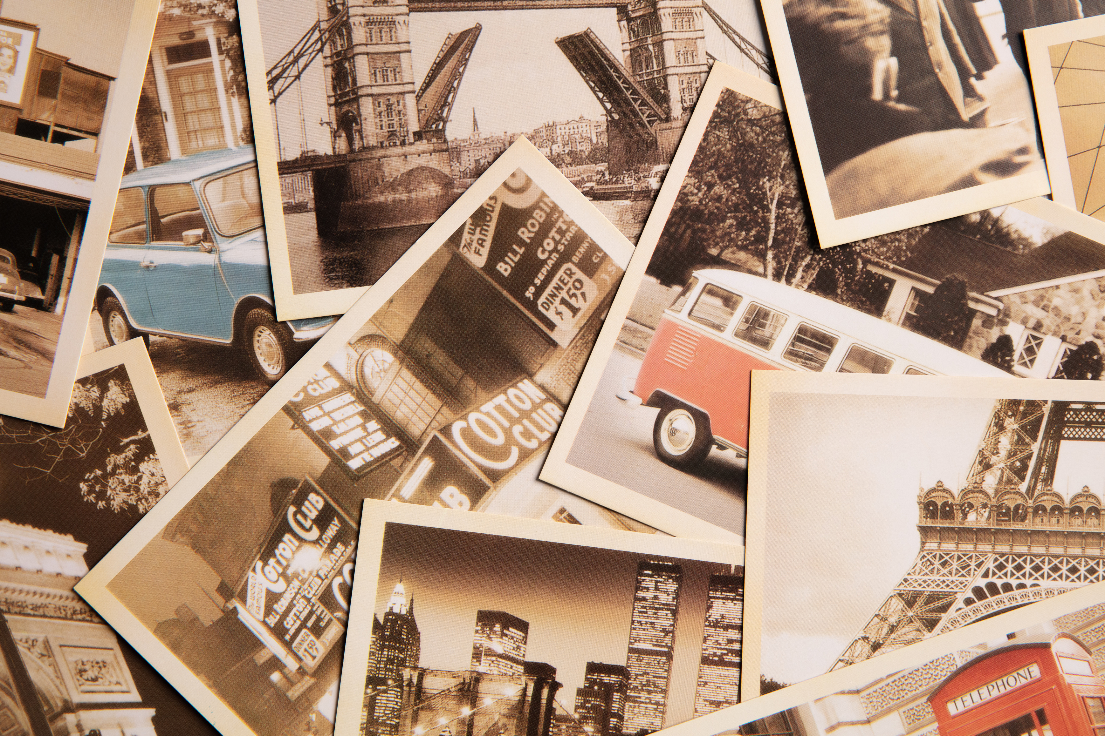
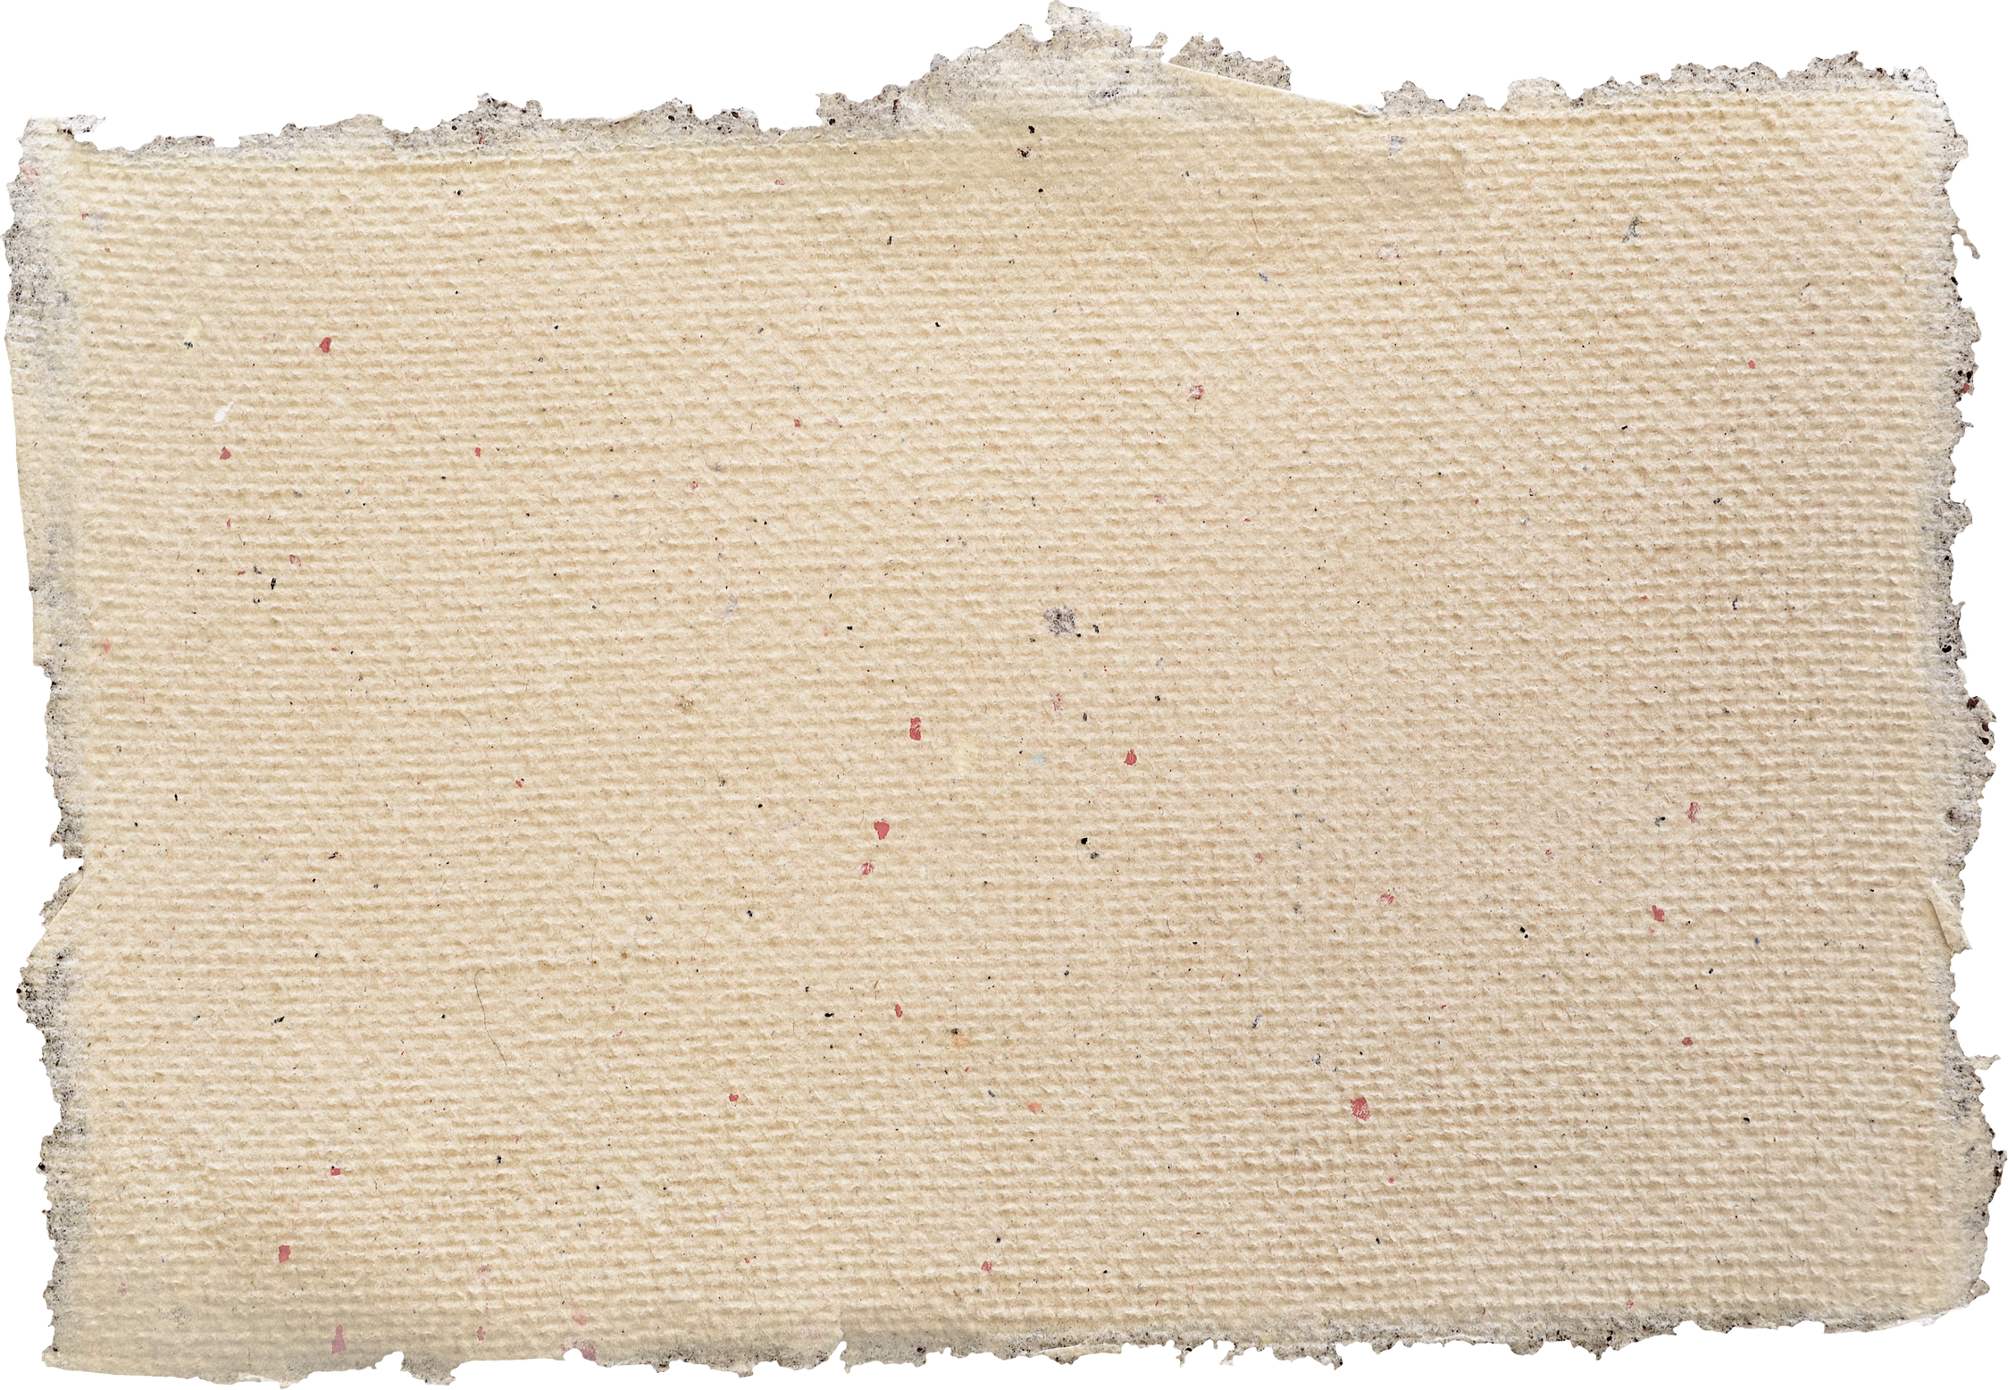
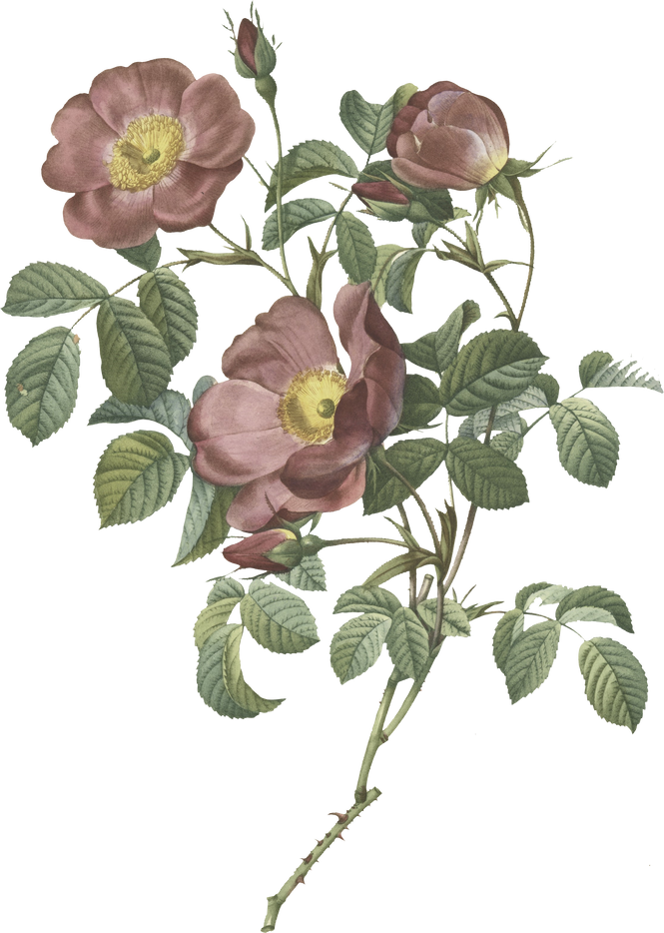
z
Nghệ thuật thời Lý
Tổ 3

Slide 10
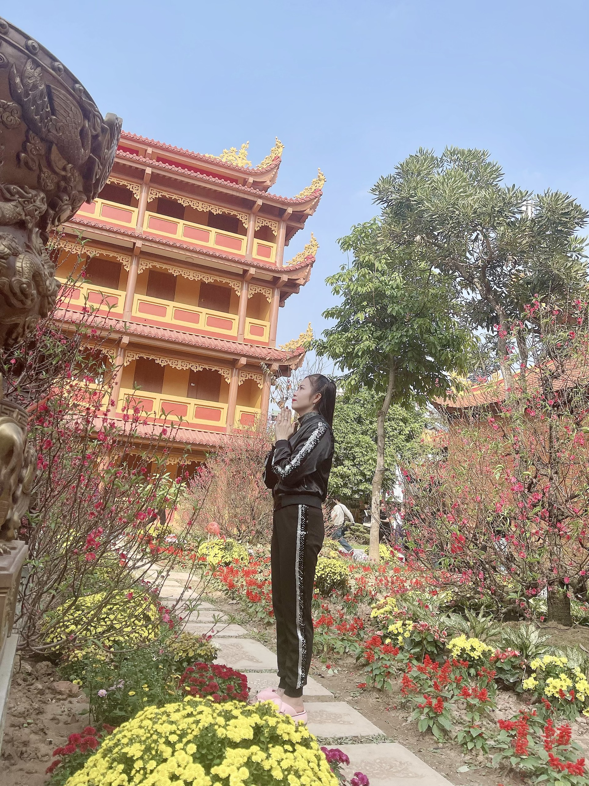
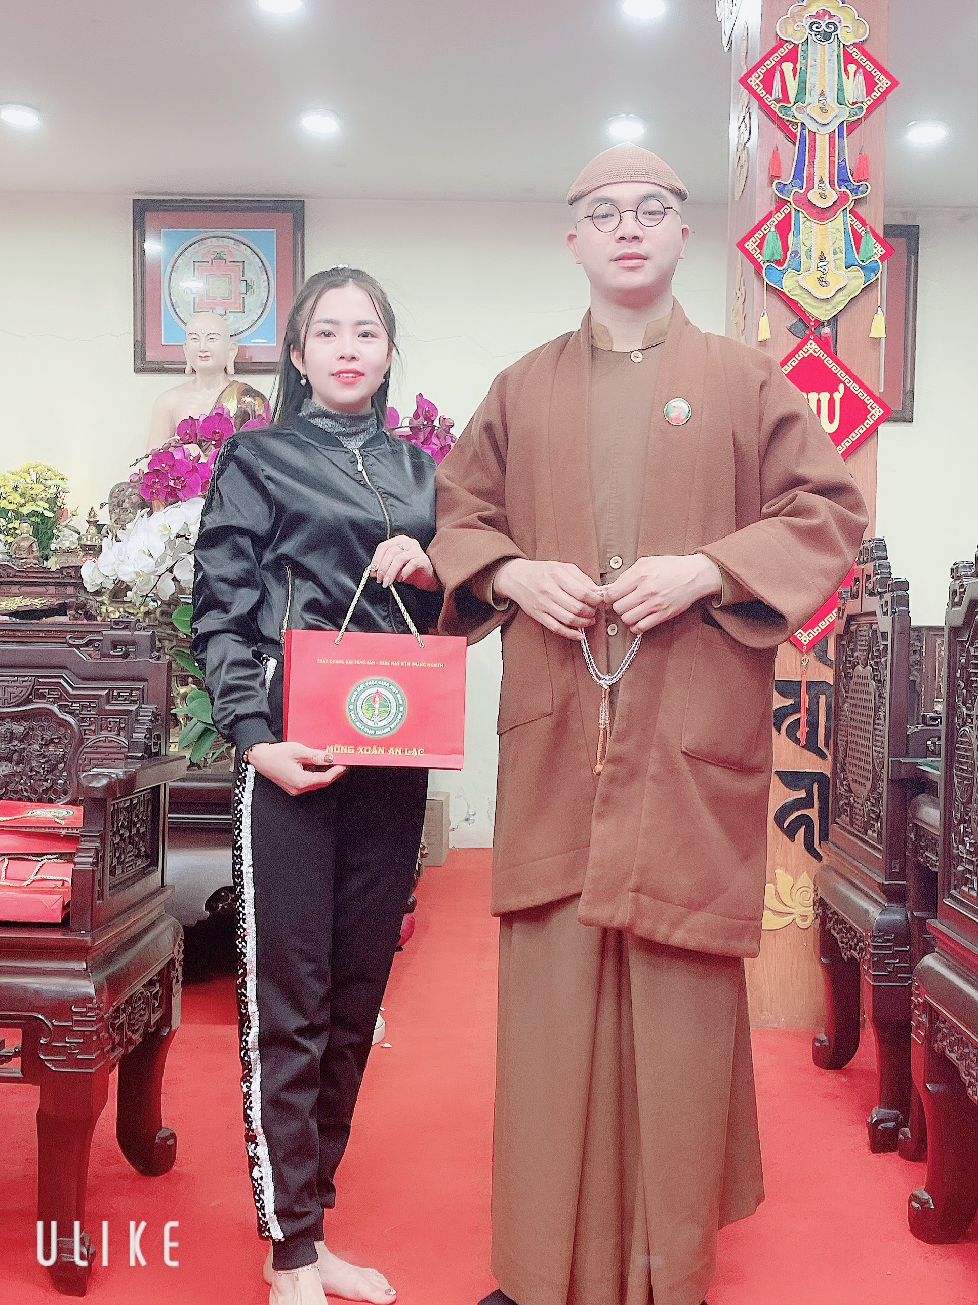
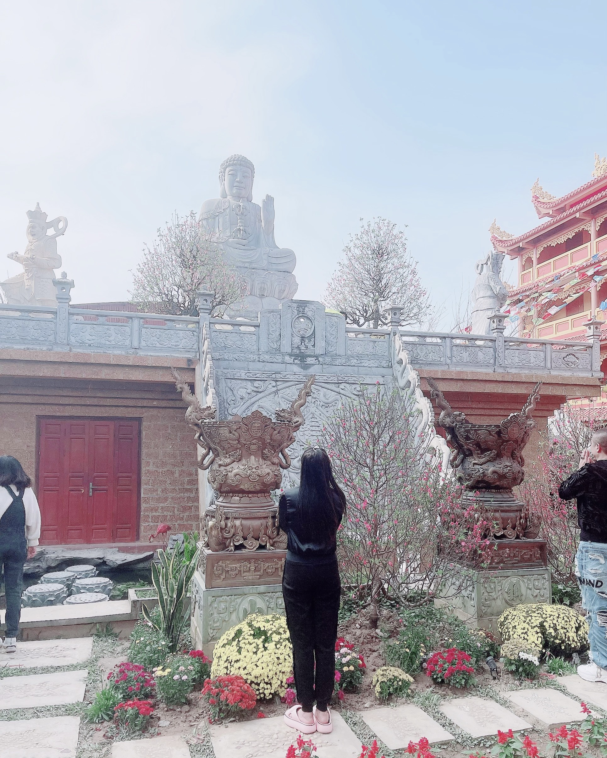
Chùa Thắng Nghiêm thuộc địa phận thôn Khúc Thuỷ, xã Cự Khê, huyện Thanh Oai, thành phố Hà Nội, cách trung tâm Thủ đô khoảng 15 ki-lô-mét về phía Nam.

Slide 11
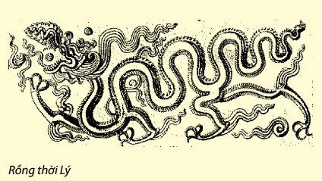

Slide 12
BÀI 11: NHÀ LÝ XÂY DỰNG VÀ PHÁT TRIỂN
ĐẤT NƯỚC (1009-1225) (T3)
4. Tình hình văn hóa, giáo dục
a. Tôn giáo
b. Văn học, nghệ thuật
c. Giáo dục
- Nhà Lý chú trọng đến việc học tập và thi cử để tuyển chọn người tài.
- Năm 1070: xây dựng Văn Miếu ở Thăng Long.
- Năm 1075: mở khoa thi đầu tiên tuyển chọn quan lại.
- Năm 1076: mở Quốc Tử Giám - nơi học tập của con em quý tộc và sau đó là những người giỏi trong nước.

Slide 13
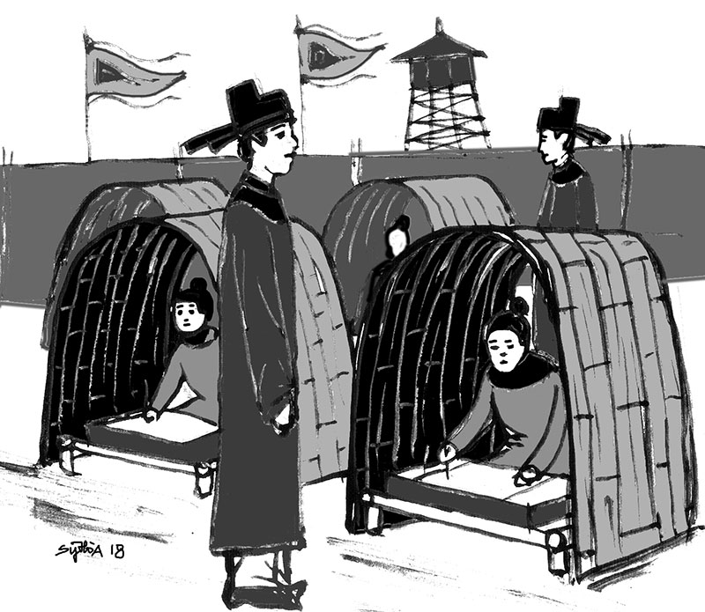
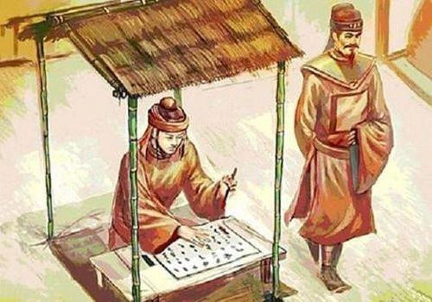
Năm 1075, nhà Lý mở khoa thi đầu tiên

Slide 14



LUYỆN TẬP

Slide 15
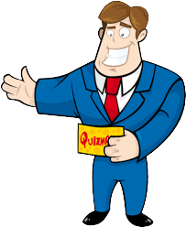


Hộp quà bí mật

Slide 16


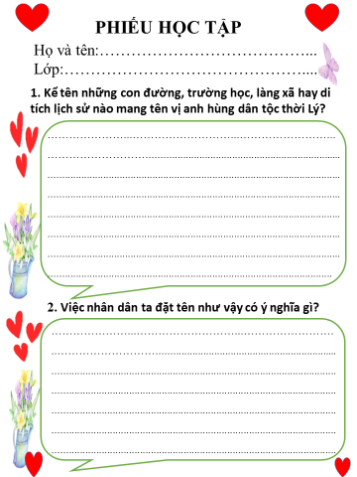

VẬN DỤNG

Slide 17

HƯỚNG DẪN TỰ HỌC
1. Sưu tầm sách, báo, Internet về một thành tựu văn hóa, giáo dục tiêu biểu thời Lý. Viết 1 đoạn văn ngắn (7-10 câu) giới thiệu về thành tựu đó.
2. Hoàn thiện các bài tập trong vở bài tập.
3. Chuẩn bị bài mới: Đọc và tìm hiểu trước bài 12. Cuộc kháng chiến chống quân xâm lược Tống (1075-1077).

